Slide 1
Бисер в Древней Руси

Slide 2
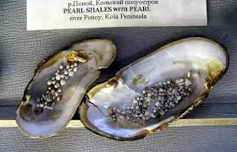
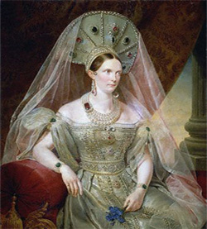
9 – 12 вв. Предшественником бисера на Руси был жемчуг.

Slide 3
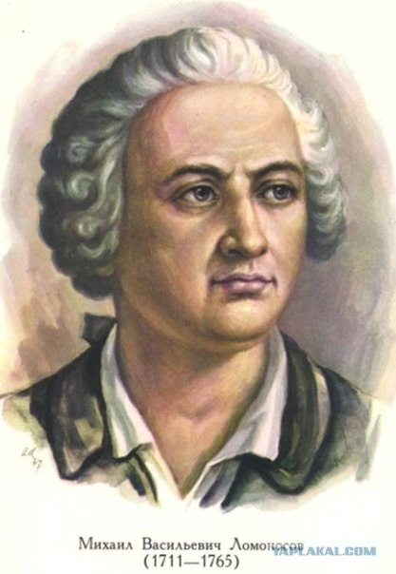
Создание в России собственного бисера относится к концу 17 века
Развитие бисероплетения в России
В 1754 г. М.С. Ломоносов построил в Усть-Рудицах стекольную фабрику специально для производства бисера. В первые годы работы фабрики отсутствовали машины и механизмы, позволяющие получить хорошо обработанные бусы, и Ломоносов сам занимался усовершенствованием старых и изобретением новых технологий производства. К 1760 г. количество выпускаемого ей стекляруса и бисера значительно возросло. Она просуществовала до 1765 г., но после смерти М. В. Ломоносова производство было свернуто, и фабрика закрылась., а потребность в бисере и стеклярусе по-прежнему удовлетворялась за счет привозного.

Slide 4
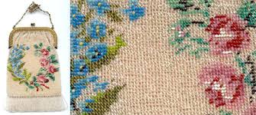
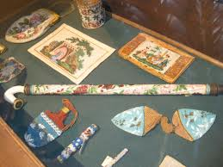
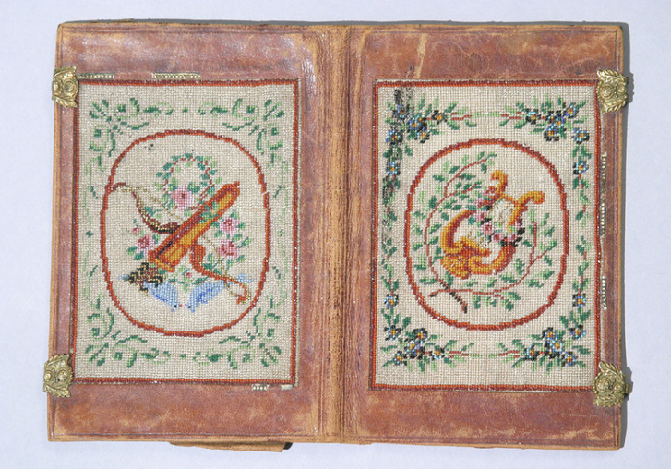
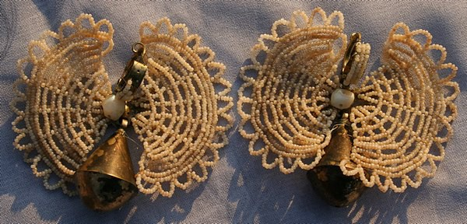
Бисер на Руси в 18 веке

Slide 5
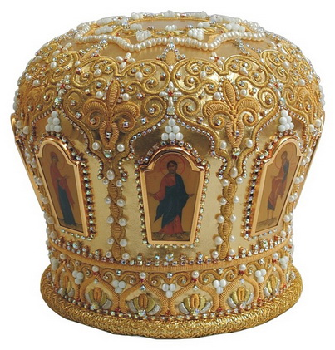
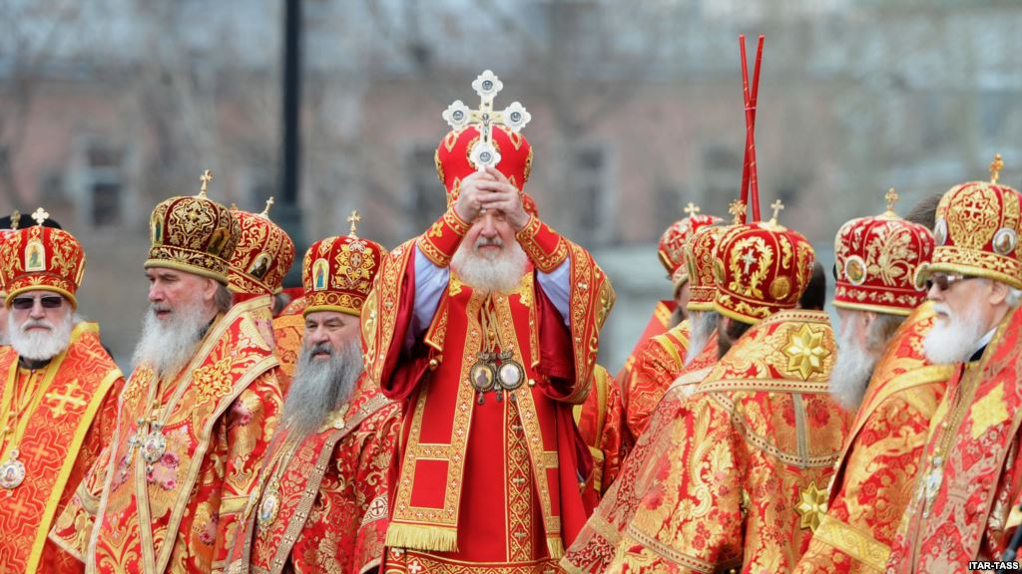
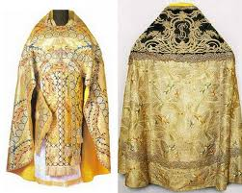
Бисер в церковной одежде

Slide 6
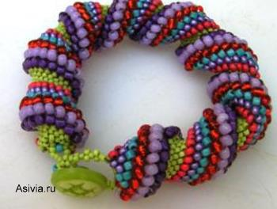
Бисер на Руси в 20 веке

